Slide 1



基于无监督生成对抗网络
实现水下图像合成
汇报人：汪广鑫

Slide 2
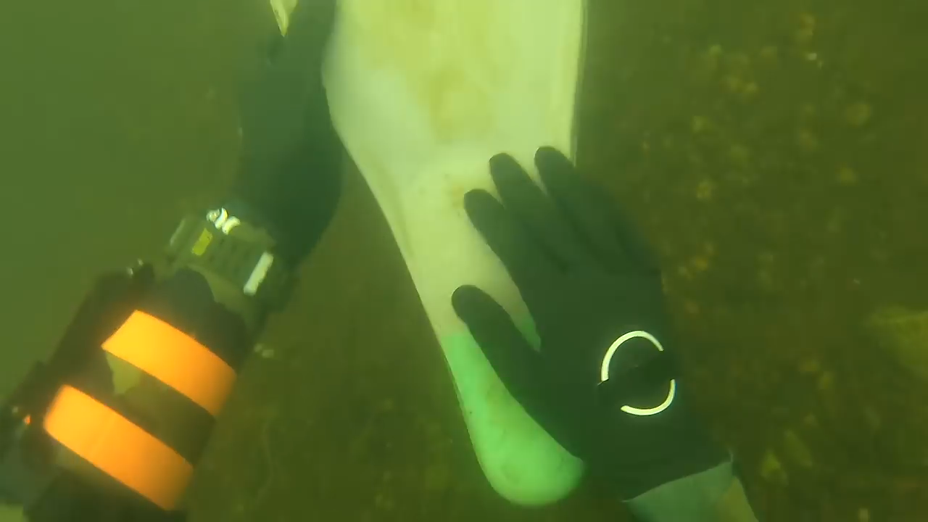
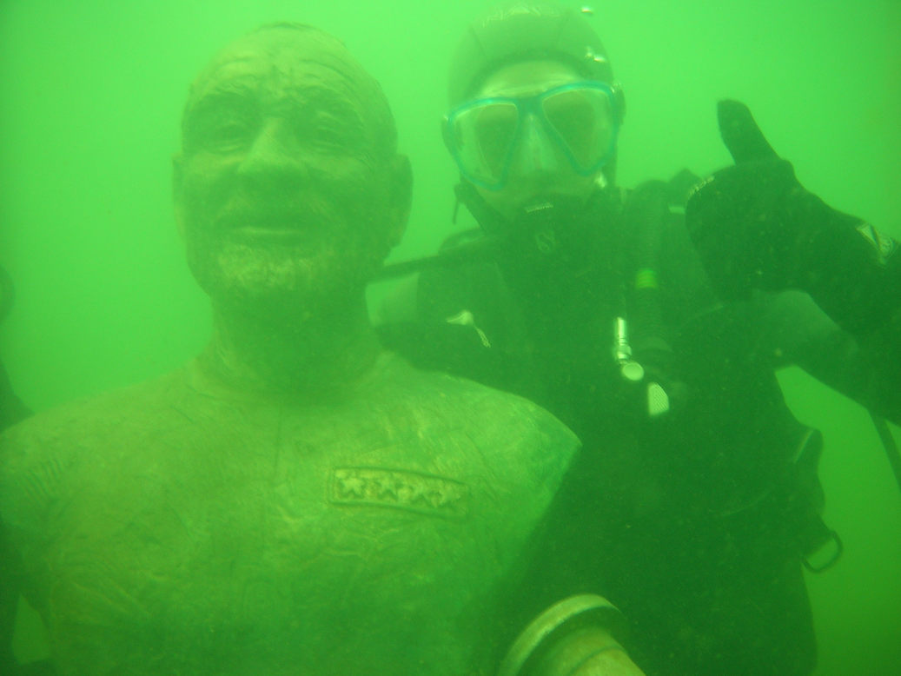
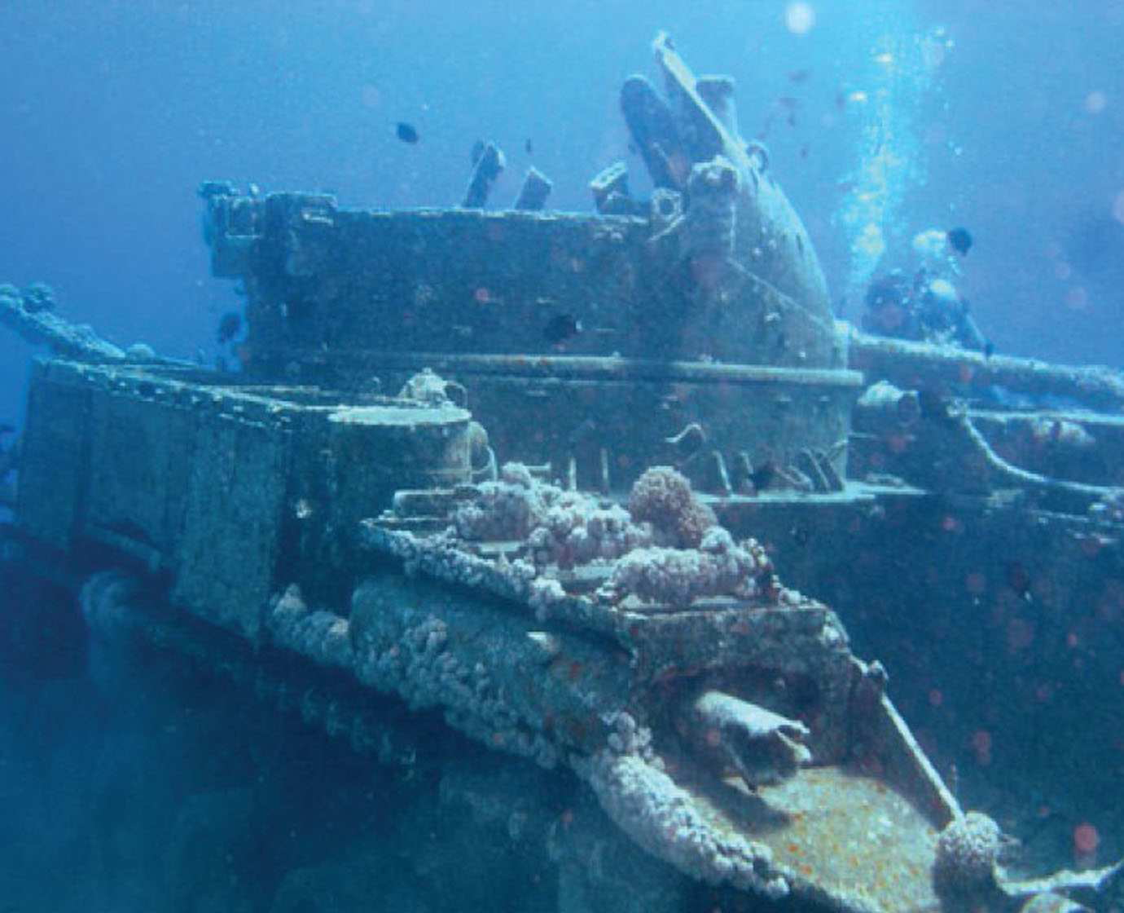
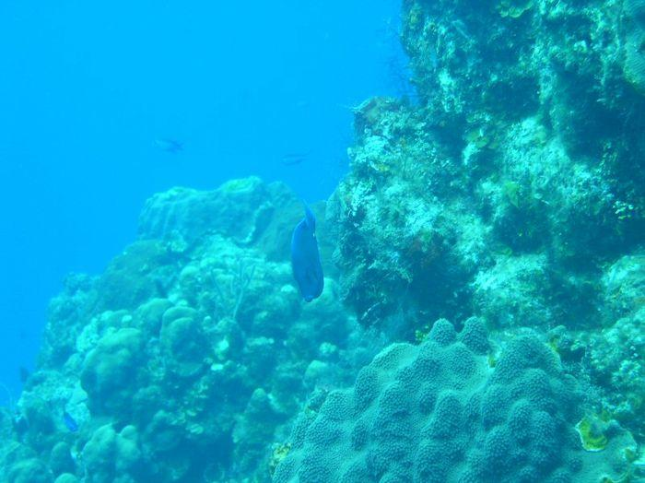
问题描述
神经网络可以实现复杂非线性系统的端到端建模。 然而，深度学习在海底应用并没有像陆地应用那样普遍。许多基于深度学习的图像处理方法需要大量的训练数据，但在深海环境中，收集具有深度信息的大量水下数据具有挑战性； 获取自然海底场景真实色彩也是一个悬而未决的问题。
现有公开水下图像数据集由于不存在 ground truth，因此无法用于神经网络模型的训练。
本次实验针对水下图像训练数据集不足的问题，基于生成对抗网络，合成水下数据集。

Slide 3
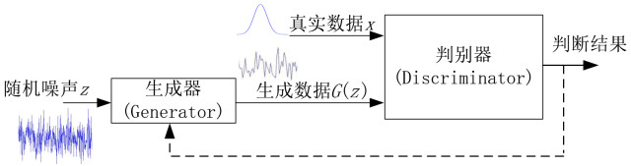
GAN 简介
原始GAN由两个有机中整体构成——生成器 G 和判别器 D，生成器的目的就是将随机输入的高斯噪声映射成图像（"假图"），判别器则是判断输入图像是否来自生成器的概率，即判断输入图像是否为假图的概率。
GAN的训练也与CNN大不相同，CNN是定义好特定的损失函数，然后利用梯度下降及其改进算法进行优化参数，尽可能用局部最优解去逼近全局最优解。但是 GAN 的训练是个动态的过程，是生成器 G 与判别器 D 两者之间的相互博弈过程。通俗点讲，GAN 的目的就是无中生有，以假乱真。即要使得生成器 G 生成的所谓的“假图”骗过判别器 D，那么最优状态就是生成器 G 生成的所谓的“假图”在判别器 D 的判别结果为 0.5，不知道到底是真图还是假图。

Slide 4
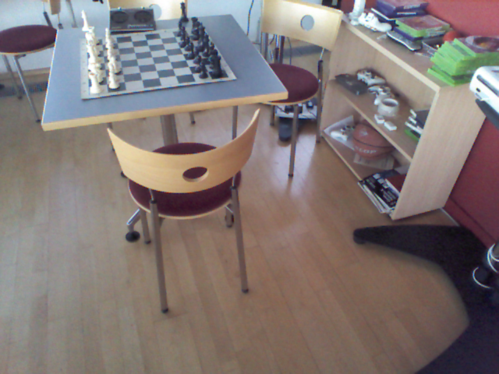

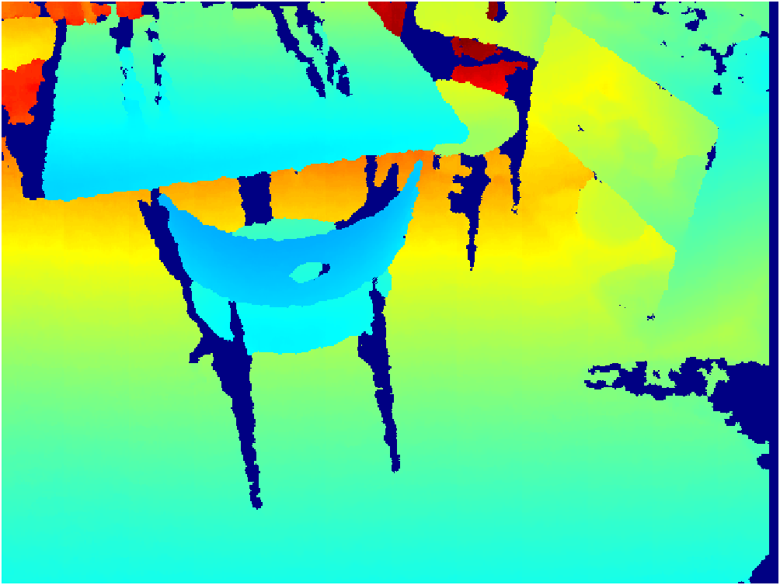
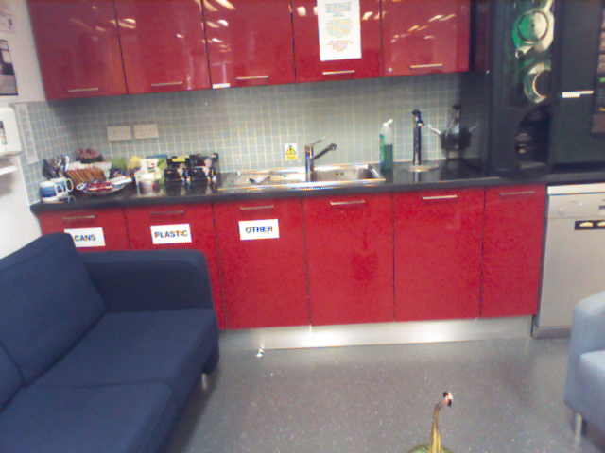
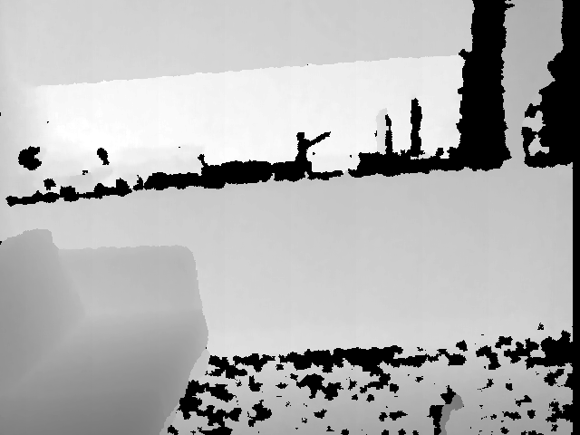
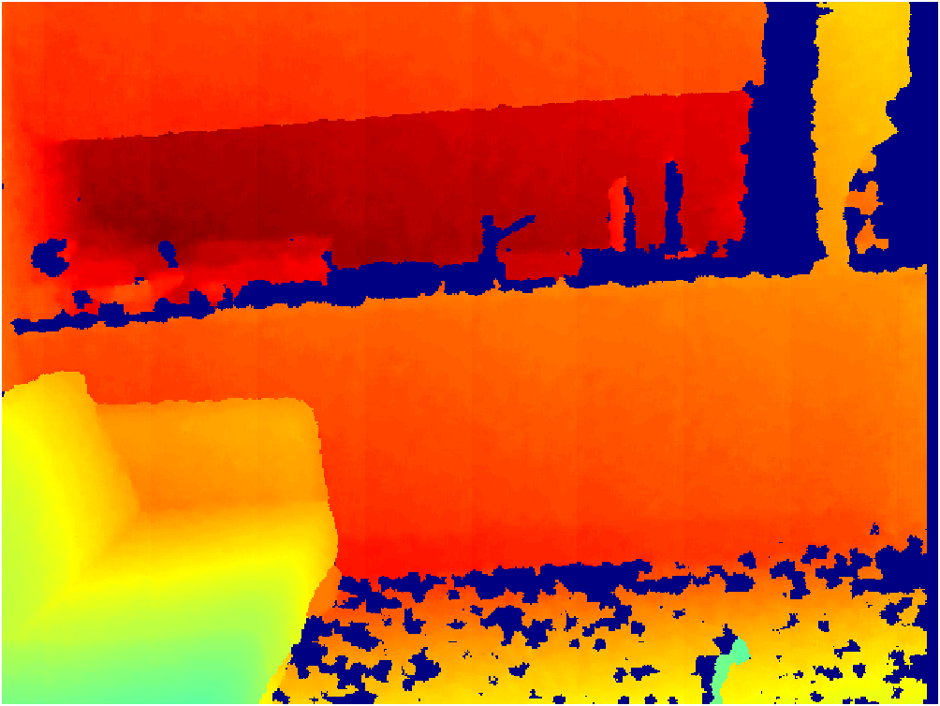
RGB-D 数据集（Microsoft 7-Scenes）
所有的场景都是由手持 Kinect RGB-D 摄像机以 640×480 的分辨率记录下来的。使用一个 Kinect Fusion 系统的实现来获得地面真实摄像机的轨迹，以及一个密集的3D模型。不同的用户记录每个场景的多个序列，并将其分成不同的训练和测试序列集。

Slide 5
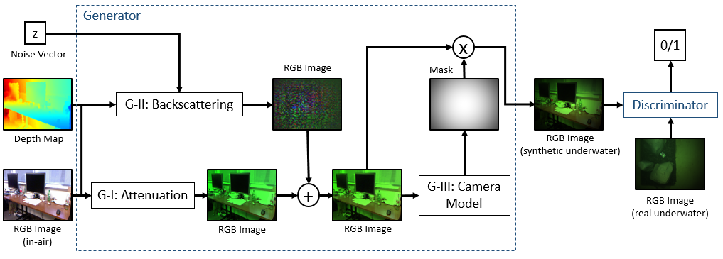
网络模型

Slide 6
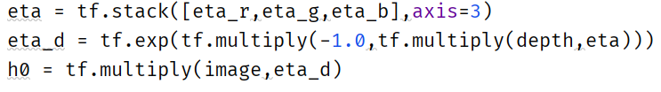
G-I
G-I衰减模型: 简单的修改 Jaffe-McGlamery 的成像模型，
光的衰减依赖于波长与场景深度。为了确保该阶段仅衰减光而不是增加光，并且确保该系数保持在物理范围内，我们将η约束为大于0。对于训练模型参数，所有输入深度图和图像的尺寸均为48×64，保留了全尺寸图像的长宽比。
Notes:
Iair是空气图像的输入或初始光照辐射度，η是波长衰减的相关系数，rc是摄像机到场景的距离 其中波长离散成三个颜色通道

Slide 7
G-Ⅱ
G-II 散射模型: 受水中悬浮粒子的影响，光的散射会使水下图像呈现出特殊的雾度效果。
β是取决于波长的标量参数。为了捕获范围相关性，输入48×64深度图和100长度的噪声矢量。噪声矢量被投影，整形并连接到深度图，作为单个通道48×64掩膜。为了捕获与波长有关的效应，将输入复制为内核尺寸为5×5的三个独立的卷积层。将此输出批量标准化，并通过泄漏率为0.2的最终泄漏整流线性单元（LReLU）。不同卷积层的三个输出中的每一个都连接在一起，以创建一个48×64×3维的 Mask 。 由于后向散射将光添加回图像，并确保成像场景的基础结构不会因RGB-D输入而失真，因此将M2添加到G-I的输出中：
Notes:
其中β是取决于波长的标量参数。

Slide 8
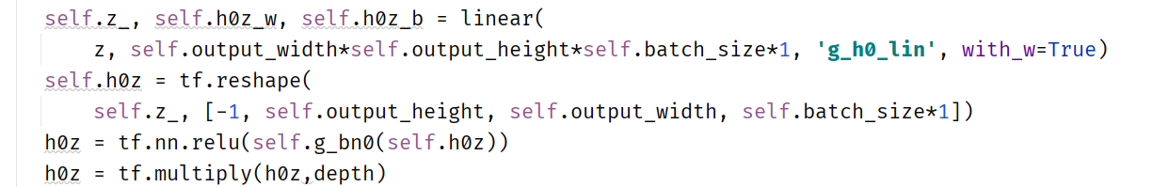
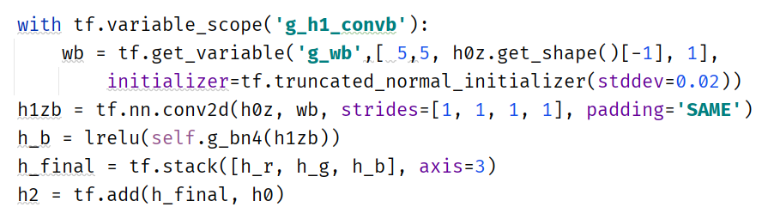
G-Ⅱ
Notes:
噪声矢量被投影，重塑，并连接到深度图作为一个单一通道48×64掩模。为了捕捉波长相关的效应，我们将这个输入复制到核大小为5×5的三个独立卷积层中。该输出批量归一化，并通过泄漏率为0.2的最终泄漏整流线性单元(LReLU)输出。不同卷积层的三个输出被连接在一起以创建一个48×64×3维的掩模。由于后向散射将光返回到图像中

Slide 9
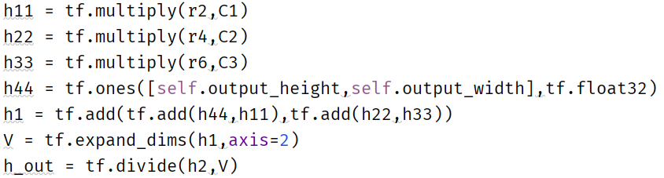
G-Ⅲ
G-III 相机模型 : 对光晕进行建模，由于镜头的影响，光晕会在图像的边界周围产生阴影图案，
光晕模型：
r：图像中心到每个像素的归一化半径，即 r = 0 在图像中心，而 r = 1 在边界处，常数a，b和c
是网络估算的模型参数，输出mask具有输入图像的尺寸，渐晕图像G3：
Notes:
r为从图像中心开始的每像素归一化半径，使得图像中心处r = 0，边界处r = 1。常数a、b、c为网络估计的模型参数。输出遮罩的尺寸为输入图像的尺寸，g2乘以M3= 1 v生成晕屏图像G3，

Slide 10
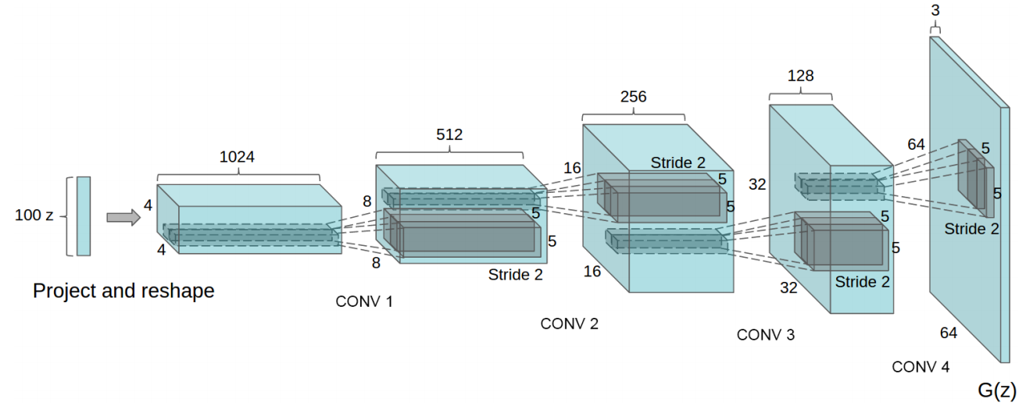
判别器模型
Notes:
DCGAN

Slide 11
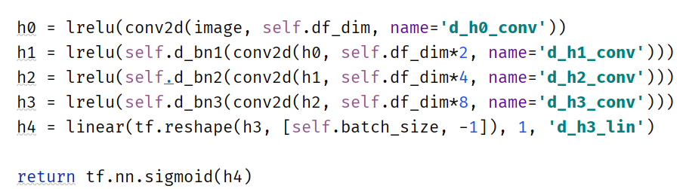
Discriminator
该图像通过内核大小为 5 × 5 的四个卷积层传播，图像维度
下采样因子为 2，通道维度增加一倍。 每个卷积层后跟漏率
为 0.2 的 LReLU。 最后一层是一个 sigmoid 函数，鉴别器
返回分类标签 (0) 表示合成图像或 (1) 表示真实图像。

Slide 12
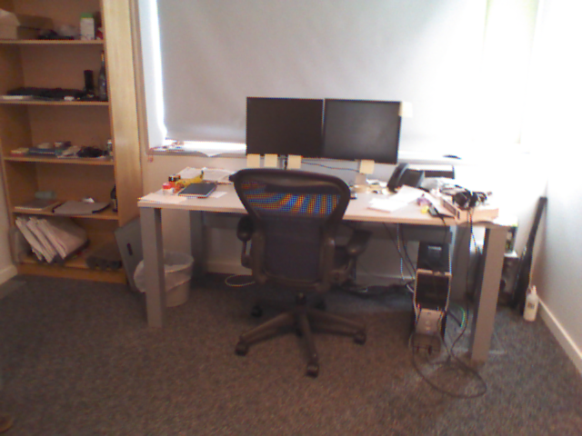
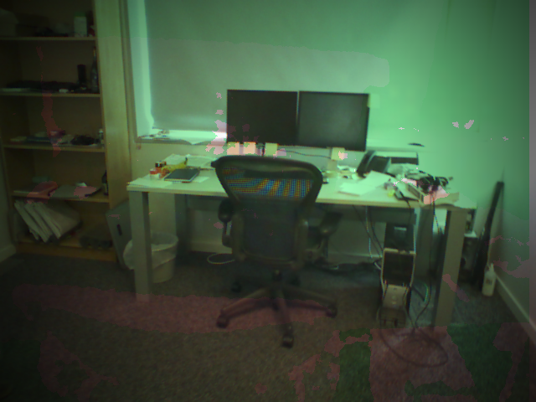
结果

Slide 13
谢谢观看
Thank you for watching
汇报人：汪广鑫

